Slide 1
데이터베이스
32161431 류성미
32154908 한남경

Slide 2
01
목차
데이터베이스 기본
정의
중요한 이유
SQL
정규화
예시

Slide 3
정의
통합된 데이터
자료의 중복 x
상호 관련 o
저장된 데이터
컴퓨터가 접근 가능한
저장매체에 저장
존재 가치 확실
여러 응용 시스템의 공동사용
운영 데이터
공용 데이터

Slide 4
중요한 이유
시스템의 뼈대
방대한 양의 데이터 효율적 관리
Notes:
과거 : 서류에 직접 적기 -> 발전 -> 엑셀 또는 워드로 파일 관리
-> 점점 데이터가 많아짐 -> 효율적 관리의 필요성 증대
정보시스템이 필수적으로 요구됨
: 정보시스템은 여러 자원을 관리하기 위한 목적
이때의 자원이 즉 데이터
-> 데이터 관리!
Ex) 나는 1000만원 예금 but 데이터 관리 잘못됨 -> 1만원 입금 -> no!
사람들은 중요성을 잘 모름
왜? 시스템의 겉에 드러나지 않으므로!

Slide 5
SQL : Structured Query Language
DDL
DML
DCL
Data Definition Language
Data Manipulation Language
Data Control Language
Notes:
데이터베이스를 지원하는 언어
질의어지만 데이터 구조의 정의, 조작, 제어 기능을 모두 갖춤
(정의, 조작, 제어는 DB의 3기능)

Slide 6
DDL : DB 구축 및 수정
CREATE : 테이블 정의
ALTER : 테이블의 정의 변경
DROP : 테이블 삭제

Slide 7
CREATE
CREATE TABLE 학생
학번 varchar(8) not null,
이름 varchar(20) not null,
전공 varchar(15) not null,
성별 varchar(3) not null,
PRIMARY KEY 학번,
FOREIGN KEY 전공 REFERENCES 학과(학과코드)
[ON DELETE SET NULL]
[ON DELETE CASCADE]
;

Slide 8
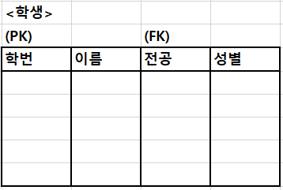
CREATE : 테이블의 틀이 생긴 것

Slide 9
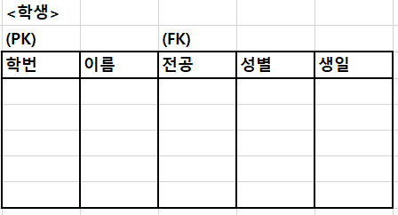
ALTER
ALTER TABLE 학생
ADD 생일 varchar(8) not null;

Slide 10
DROP : 테이블 삭제
DROP TABLE 학생;
<학생> 테이블이 완전히 삭제됨

Slide 11
*테이블 기준
DML : 사용자 입장, 데이터 처리
SELECT : 조건에 맞는 튜플 검색
INSERT : 새로운 튜플 삽입
DELETE : 조건에 맞는 튜플 삭제
UPDATE : 조건에 맞는 튜플 내용 변경
Notes:
*테이블 기준
사용자와 dbms간의 인터페이스 제공
Insert 부터 설명

Slide 12
INSERT
INSERT INTO 학생 VALUES {
(‘111’,’홍길동’,’모시공’,’M’,’1998-02-28’),
(‘112’,’이순신’,’화공’,’M’,’ 1997-12-12’),
(‘113’,’김수미’,’광고홍보’,’W’,’ 1985-08-22’),
(‘114’,’강호동’,’커뮤니’,’M’, ‘2002-07-07’),
(‘115’,’유재석’,’경영’,’M’, ‘1967-12-13’)
};

Slide 13
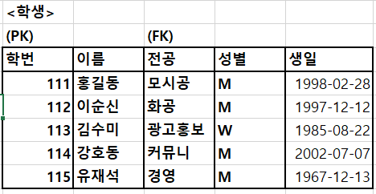
INSERT

Slide 14

SELECT
SELECT * FROM 학생 WHERE 이름 = ‘유재석’;

Slide 15
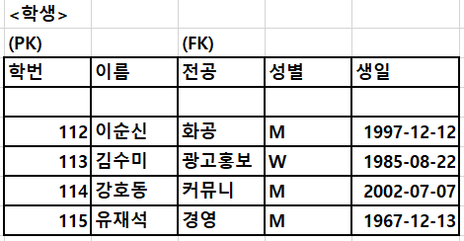
DELETE
DELETE FROM 학생 WHERE 전공 = ‘모시공’;

Slide 16
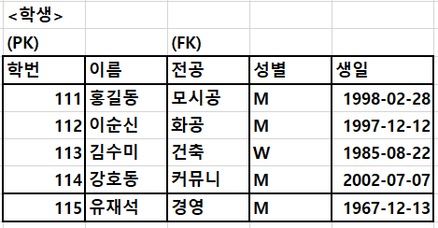
UPDATE
UPDATE 학생
SET 전공 = ‘건축’
WHERE 이름 = ‘김수미’;

Slide 17
DCL : 무결성, 보안 및 권한 제어, 회복
COMMIT : 관리자에게 작업 완료를 알림
ROLLBACK : 작업 비정상 종료시 원래 상태로 복구
GRANT : DB User에게 사용 권한 부여
REVOKE : DB User의 사용 권한 취소
Notes:
*테이블 기준

Slide 18
데이터베이스 디자인
- 사용자가 요구할 만한 쿼리의 집합 써보기
- 내용의 관계 파악하기
정규화
정규화
- 데이터를 테이블로 쪼개어 넣고 기본 키를 만드는 과정
- 주요 목적 : 각 정보 조각이 데이터베이스에 한 번만 나타나게 함(중복 제거)
but 데이터베이스를 너무 많이 나눠서 접근 시간이 느려지지 않게 해야함
Notes:
예시) 온라인 서점
- authors
- books
- customers
기본키
- 고유의 식별자
- auto-increment
(중복 -> 오류 발생 가능성)

Slide 19
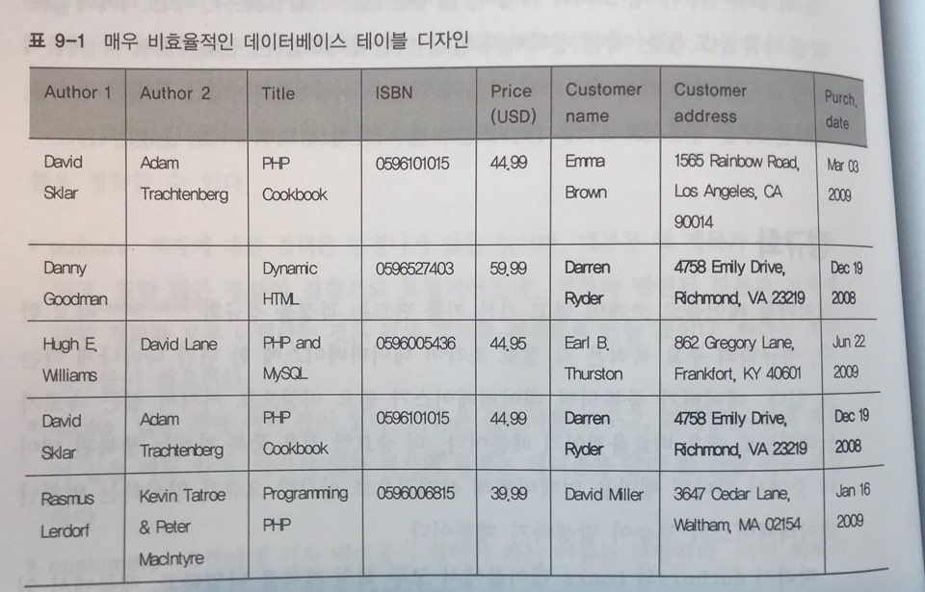
정규화 – 제 1 정규형
같은 데이터가 반복되는 열이 있어서는 안된다.
모든 열은 하나의 값을 가져야 한다.
각 행을 유일하게 확인하는 기본키가 있어야 한다.
Notes:
(1. author1, author2 열은 데이터 형 반복되는 열들)
(2. 마지막 줄 author2에 두개의 데이터 값)
(3. ISBN -> 기본키)
=> author를 나눠야 함

Slide 20
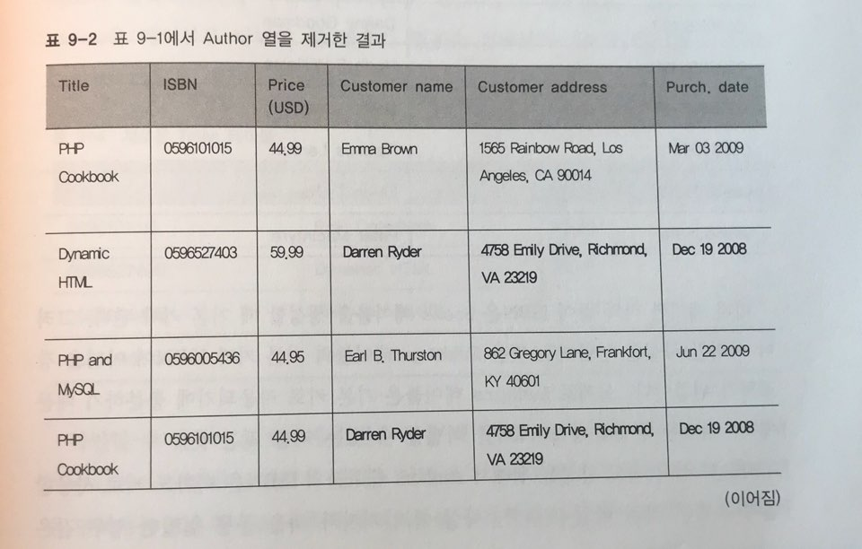
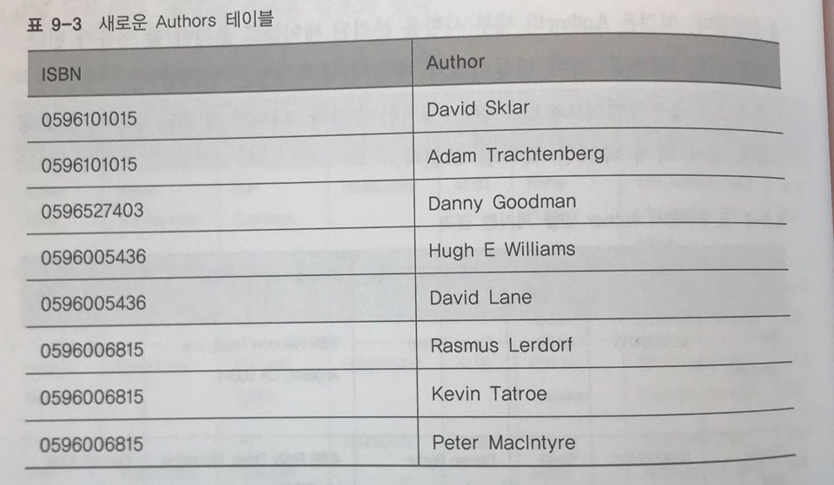
정규화 – 제 1 정규형
Notes:
표 9-2는 author 를 제거한 결과
표 9-3은 새로운 authors 테이블 -> author이 기본키 (만약에 공동집필 -> ISBN은 기본키 x)

Slide 21
정규화 – 제 2 정규형
제 1정규형
-> 여러 열에 걸쳐 있는 중복 데이터 다룸
제 2정규형
->여러 행에 걸친 필요 없는 데이터에 관함
Notes:
(1. Darren Ryder가 두 개의 책을 사고, 정보가 중복 됨)
=> customer열들을 테이블로 나눠야 함

Slide 22
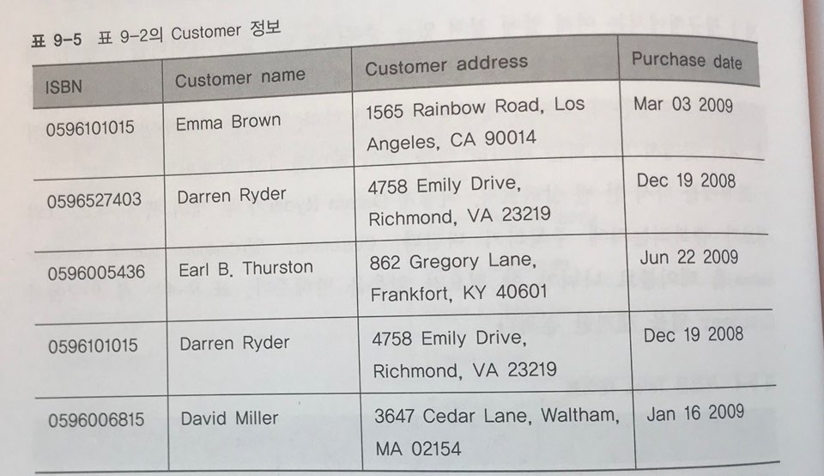
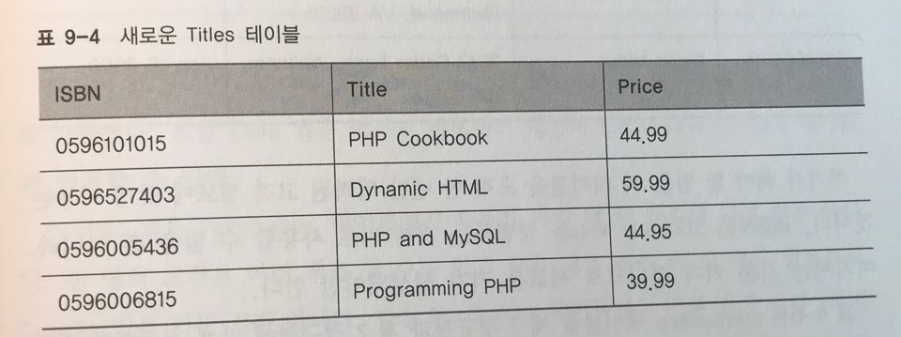
정규화 – 제 2 정규형
제1,2정규형 만족, 효율적/ 자족적 테이블
Darren Ryder의 정보가 중복 -> 제2 정규화 해야함
구매정보인 purchases 제거해야함
Notes:
표 9-4는 새로운 Titles 테이블
=> 제1,2정규형 만족, 효율적/ 자족적 테이블
표 9-5는 표 9-2의 customer 정보
Darren Ryder의 정보가 중복 -> 제2 정규화 해야함
구매정보인 purchases 제거해야함

Slide 23
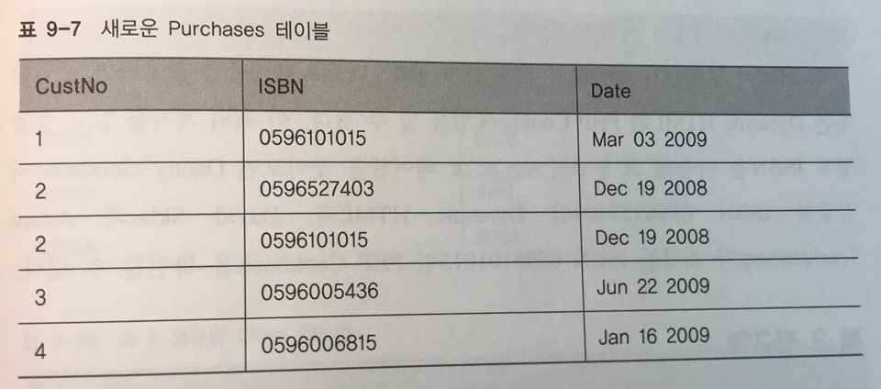
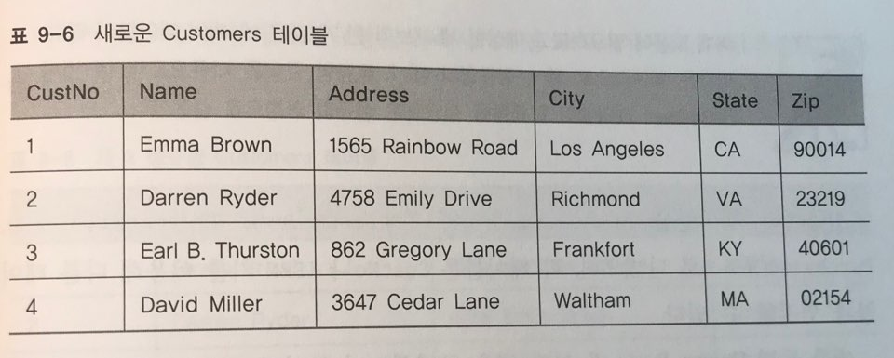
정규화 – 제 2 정규형
새로운 puchases 테이블.
- CustNo 열은 Customers 와 Purchases 테이블을 연결하는 키로 사용.
- Purchases 테이블에는 기본키가 없지만 유일한 구매에 대한 추적이 필요하지 않으므로 관계 없다.
Darren Ryder 중복을 제거하고 address를 쉽게 검색, 갱신 할 수 있게 만든 표

Slide 24
정규화 – 제 3 정규형 이상
Notes:
예시) Darren Ryder가 어떤 책을 구매했는지 볼 때
1. Customers테이블 -> CustNo2 -> Purchases 테이블 -> ISBN -> Titles테이블 -> Title

Slide 25
정규화 – 제 3 정규형 이상
제 3 정규화 이상을 해야 할 때
1. 새로운 열이 많이 추가 될 것으로 예상
2. 언제는 전역 갱신 할 수도 있음
우리 학과 홈페이지 같은 경우 새로운 열이 많이 추가 되거나 전역으로 갱신 할 일은 없어 보이므로 일단 제 2 정규형까지만 했다.
Notes:
제 1,2 정규형에 부합하는 테이블 -> 어느정도 괜찮은 형태
더 엄격하고 싶으면 제3 정규형.
당장 제 3 정규형 이상을 하는 것은 과하게 보일 수 있지만 필요할 때 도 있다.

Slide 26
정규화의 이면
정규화는 MySQL을 느리게 할 수도 있다.
한 쿼리에 여러개의 MySQL호출을 할 수 있기때문.
인기 있는 사이트에서 테이블을 정규화하면 수많은 동시 사용자로 인해 엄청난 DB접근이 일어날 수 있다.
즉, 공통적으로 많이 찾아 보는 데이터는 최대한 비정규화 하는 것이 옳다.
물론 그렇게 했을 시에는 중복 데이터에 관해 갱신 할 때 야기하는 문제를 고려해야 할 것.
Notes:
*테이블 기준

Slide 27
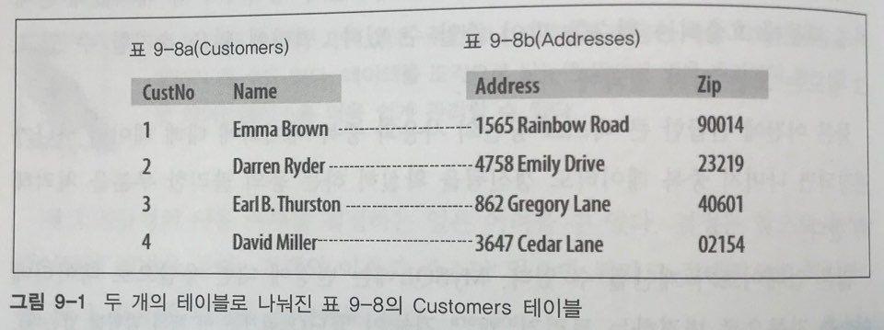
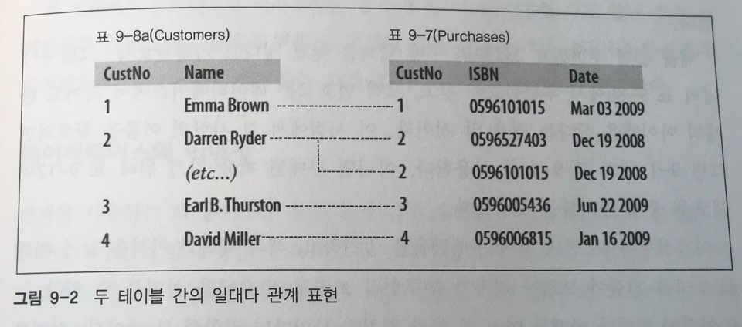
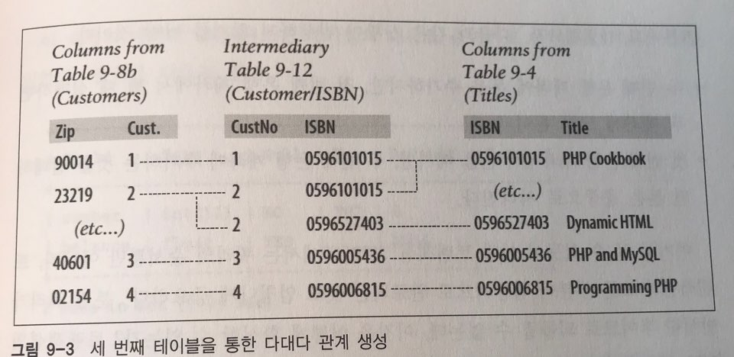
관계
Notes:
정규화를 하면 이런 식으로 테이블 간에 관계가 생기는데
이렇게 관계를 사용하면 privacy문제를 해결 할 수있다.
아이템 정보만 축적하고 고객 정보는 비공개로 가능 -> 익명유지.

Slide 28
개념 참고자료 :
시나공 정보처리기사 데이터베이스 파트,
Learning PHP, MySQL, & JavaScript 4th edition, Robin Nixon
Notes:
mysql의 소유권 정책으로 회사를 떠난 mysql 개발자 와드니어스가
maraiDB를 만들었고 이는 기존 DB와 호환되며 명령어와 사용법과 같은
라이센스 없는 Mysql이라고 할 수 있다.
출처: https://gocoder.tistory.com/81 [고코더 IT Express]

Slide 29
02
목차
MariaDB
소개
설치 및 설정

Slide 30

MariaDB 소개
MySQL과 자매버전으로 불리우는 오픈소스 RDBMS
MariaDB에서 MySQL의 기능 거의 모두 지원
Notes:
mysql의 소유권 정책으로 회사를 떠난 mysql 개발자 와드니어스가
maraiDB를 만들었고 이는 기존 DB와 호환되며 명령어와 사용법과 같은
라이센스 없는 Mysql이라고 할 수 있다.
출처: https://gocoder.tistory.com/81 [고코더 IT Express]

Slide 31
03
목차
학과홈페이지 -
데이터베이스 설계

Slide 32
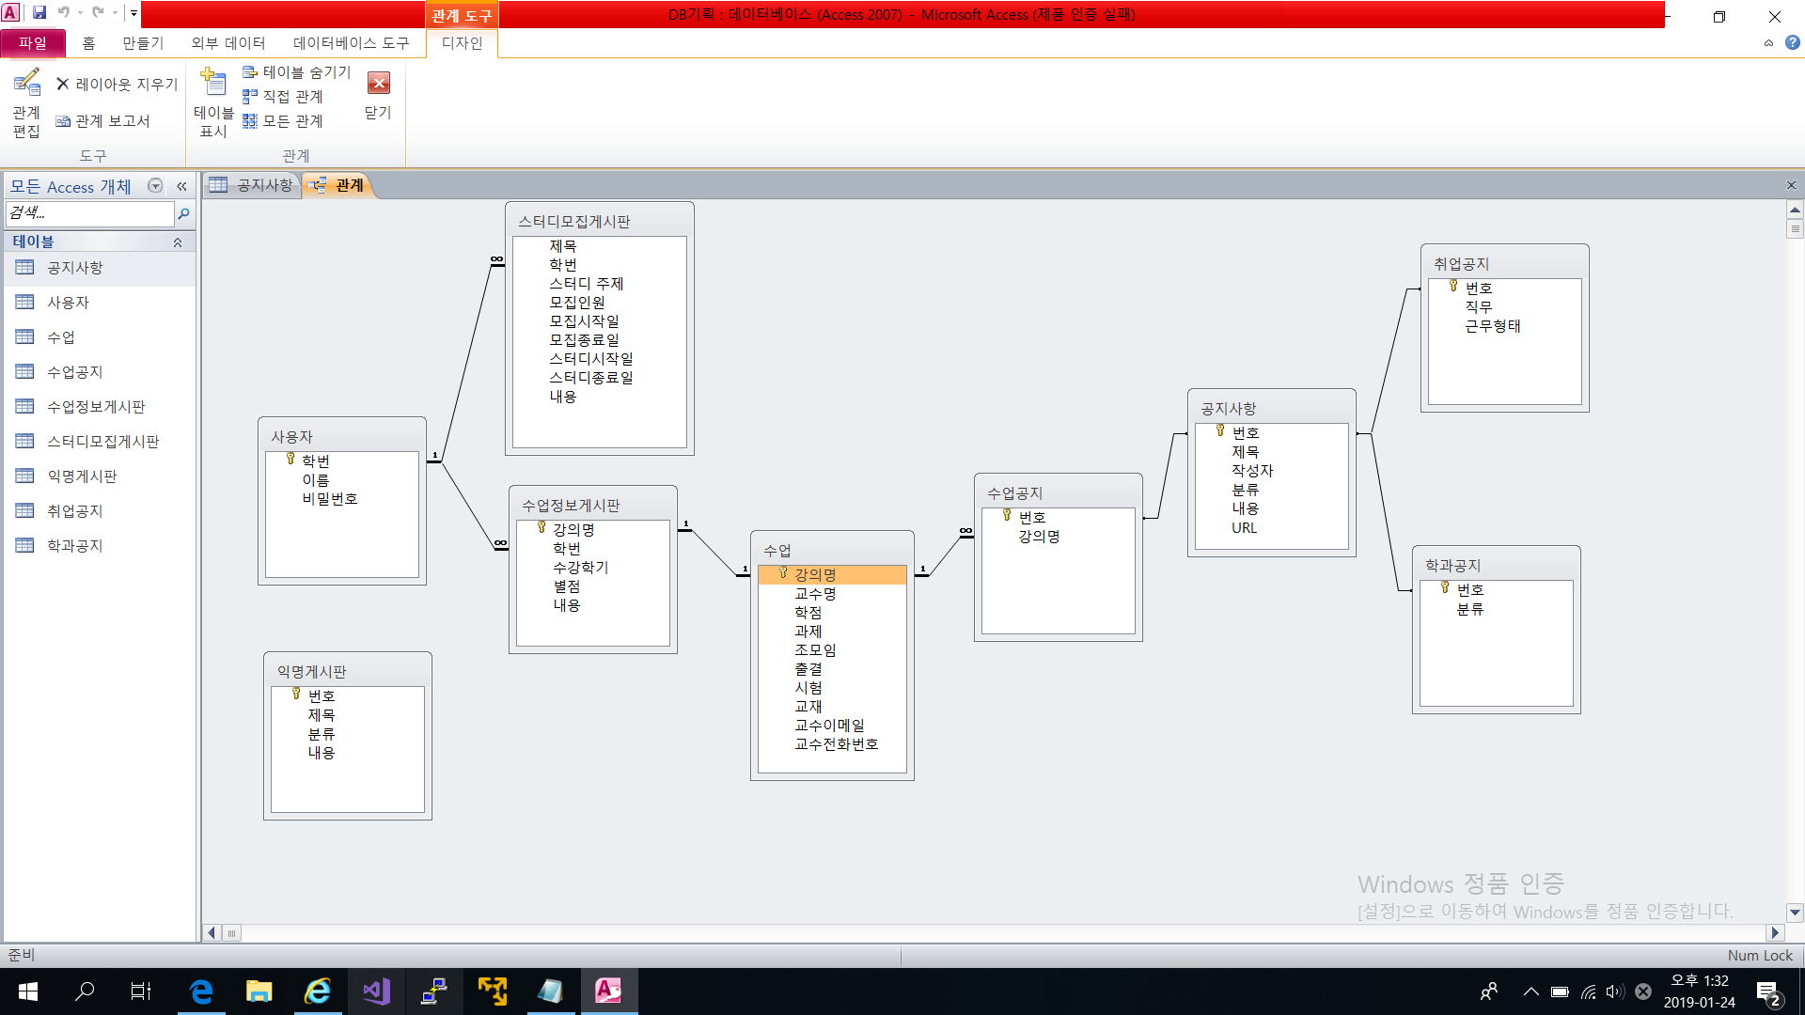
MS Access 이용 – DB 설계
Notes:
mysql의 소유권 정책으로 회사를 떠난 mysql 개발자 와드니어스가
maraiDB를 만들었고 이는 기존 DB와 호환되며 명령어와 사용법과 같은
라이센스 없는 Mysql이라고 할 수 있다.
출처: https://gocoder.tistory.com/81 [고코더 IT Express]

Slide 33

QnA

Slide 34
참고
* 데이터베이스 기본지식
- 시나공 정보처리기사 필기 책
* 정규화
- Learning PHP, MySQL, & JavaScript 4th edition, Robin Nixon
* MariaDB 설치 및 설정
https://jimnong.tistory.com/744
* 학과 홈페이지 DB 설계
- MS Access 이용

Slide 35
감사합니다

